Slide 1
Παραμορφώσεις των μικρών δακτύλων του άκρου ποδός

Slide 2
Οι παραμορφώσεις των μικρών δακτύλων του ποδιού διακρίνονται σε:
σφυροδακτυλία,
γαμψοδακτυλία,
πληκτροδακτυλία και
κλινοδακτυλία που είναι απόκλιση του δακτύλου προς το μεγάλο ή το μικρό δάκτυλο.

Slide 3
Στις περισσότερες περιπτώσεις οδηγούν στην δημιουργία υπερκερατώσεων είτε στην ραχιαία επιφάνεια των δακτύλων, είτε στην πελματιαία επιφάνεια της ονυχοφόρου φάλαγγας του δακτύλου.
Η υπερκεράτωση οφείλεται στην αυξημένη τριβή του δέρματος του ποδιού στα παπούτσια ή στο πέλμα τους.

Slide 4
Τα μικρά δάκτυλα του ποδιού έχουν τρεις αρθρώσεις. Οι αρθρώσεις αυτές είναι από το κέντρο προς την περιφέρεια, η μεταταρσοφαλαγγική (ΜΤΦ), η εγγύς φαλαγγοφαλαγγική (εγγύς ΦΦ) και η άπω φαλαγγοφαλαγγική (άπω ΦΦ).

Slide 5
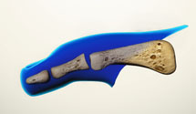
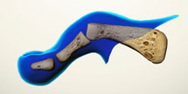
Στην σφυροδακτυλία, η ΜΤΦ είναι σε έκταση, η εγγύς ΦΦ είναι σε κάμψη και η άπω ΦΦ είναι σε πάλι σε έκταση.
Φυσιολογικό δάκτυλο
Σφυροδακτυλία

Slide 6
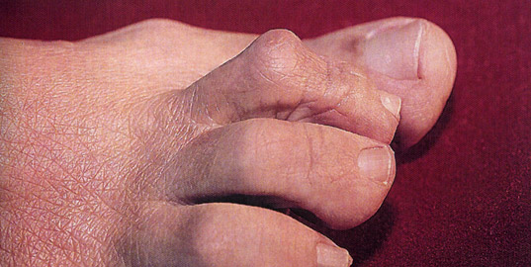
Σφυροδακτυλία

Slide 7
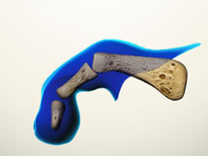
Στην γαμψοδακτυλία, η ΜΤΦ είναι σε έκταση, η εγγύς ΦΦ είναι σε κάμψη και η άπω ΦΦ είναι σε πάλι σε κάμψη.
Φυσιολογικό δάκτυλο
Γαμψοδακτυλία

Slide 8
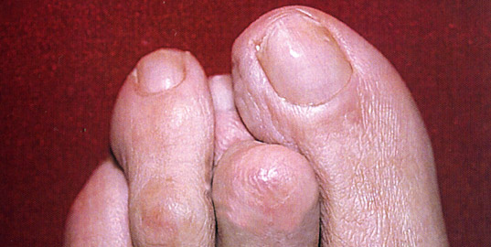
Γαμψοδακτυλία

Slide 9
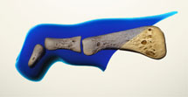
Στην πληκτροδακτυλία, η ΜΤΦ είναι σε ήπια έκταση, η εγγύς ΦΦ είναι ουδέτερη και η άπω ΦΦ είναι σε κάμψη.
Φυσιολογικό δάκτυλο
Πληκτροδακτυλία

Slide 10
Στους περισσότερους ασθενείς που επισκέπτονται τον γιατρό, οι παραμορφώσεις αυτές είναι παγιωμένες και δεν μπορούν να διορθωθούν παρά μόνο χειρουργικά.
Η διαδερμική χειρουργική προσφέρει μια αξιόπιστη, ανώδυνη και αποτελεσματική λύση, με γρήγορη αποκατάσταση και δυνατότητα κινητοποίησης του ασθενούς καθ' όλη την διάρκεια της μετεγχειρητικής περιόδου.

Slide 11
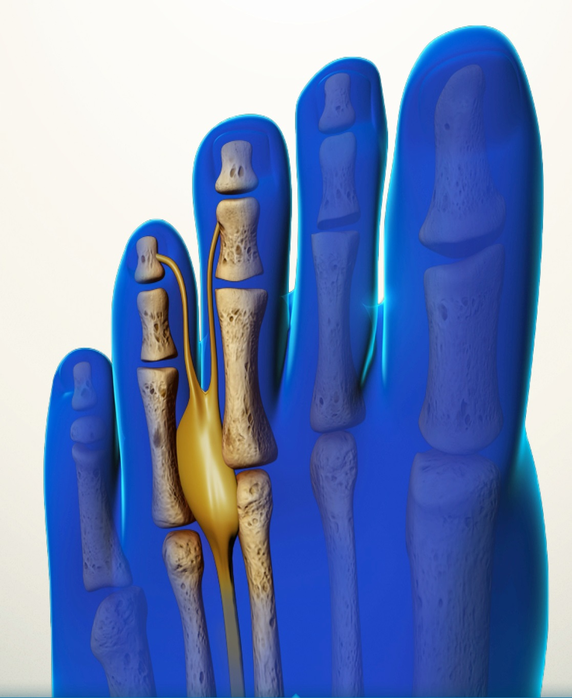
Νεύρωμα Morton
Το Νεύρωμα Morton ή μεταταρσαλγία του Morton είναι η πάθηση κατά την οποία σχηματίζεται ένας καλοήθης όγκος, δηλαδή ένα νεύρωμα, στην μετάπτωση ενός πελματικού νεύρου σε δακτυλικό.

Slide 12
Το νεύρωμα εμφανίζεται συνήθως ανάμεσα στην κεφαλή του 3ου και 4ου μεταταρσίου του ποδιού, ενώ σπανιότερα εμφανίζεται και ανάμεσα στο 2ο και 3ο μετατάρσιο.
Ο όρος νεύρωμα υποδηλώνει όγκο του νευρικού ιστού. Στην πραγματικότητα, το νεύρωμα Morton δεν αποτελεί πραγματικό νεύρωμα. Πρόκειται για μια αντιδραστική διόγκωση του νεύρου, με σχηματισμό ινώδους ιστού γύρω από αυτό.

Slide 13
Τα συνηθέστερα συμπτώματα είναι: αίσθημα πόνου στα μετατάρσια ή καψίματος ανάμεσα στα δάκτυλα του ποδιού. Συχνά ο ασθενής πονά τόσο πολύ που θέλει να βγάλει το παπούτσι στη μέση του δρόμου.
Η διάγνωση γίνεται κλινικά με δοκιμασίες συμπίεσης του νεύρου και επιβεβαιώνεται απεικονιστικά με υπέρηχο ή μαγνητική τομογραφία.
Και στις δύο περιπτώσεις βρίσκουμε διόγκωση του νεύρου στην περιοχή ανάμεσα στις κεφαλές των μεταταρσίων.

Slide 14
Για την αντιμετώπιση του πόνου από το νεύρωμα morton έχουν προταθεί αρκετές χειρουργικές και μη χειρουργικές λύσεις.
Η χρήση ειδικών πελμάτων και οι ενέσεις κορτιζόνης είναι η πιο διαδεδομένη αρχική αντιμετώπιση, ενώ εναλλακτική λύση αποτελεί ο χημικός καυτηριασμός του νεύρου.

Slide 15
Από χειρουργικής άποψης υπάρχει η νευρόλυση δηλαδή η αποσυμπίεση και απελευθέρωση του νεύρου αλλά και η νευρεκτομή.
Η διαδικασία της χειρουργικής αποσυμπίεσης, μπορεί να πραγματοποιηθεί και με ελάχιστα επεμβατική διαδερμική τεχνική, δίνοντας το πλεονέκτημα της διατήρησης του νεύρου και της αισθητικότητας στην περιοχή.

Slide 16
Το κότσι του Ράφτη
Το κότσι του ράφτη πήρε την ονομασία του από τους παλαιούς ράφτες που καθόντουσαν και δούλευαν οκλαδόν, με αποτέλεσμα να δημιουργούνται σκληρύνσεις στην περιοχή της κεφαλής του 5ου μεταταρσίου.
Μια άλλη ονομασία είναι bunionette δηλαδή ξιφολόγχη, λόγω του σχήματος που παίρνει ο 5ος στίχος του ποδιού.

Slide 17
Πρόκειται για διόγκωση στην κεφαλή του 5ου μεταταρσίου, που οδηγεί σε χρόνιο ερεθισμό και πόνο.
Είναι κάτι αντίστοιχο με το κότσι στο μεγάλο δάκτυλο αλλά σε μικρότερη κλίμακα και πολύ πιο σπάνιο.
Οι ασθενείς συμβουλεύονται τον γιατρό επειδή έχουν σκλήρυνση και έντονο πόνο στην περιοχή του μικρού δακτύλου του ποδιού. Δυσκολεύονται να βρουν παπούτσια και πολλές φορές υπάρχει έντονα αντιαισθητική παραμόρφωση της περιοχής.

Slide 18
Το κότσι του ράφτη εμφανίζεται συνηθέστερα σε άτομα με πλατύ πόδι. Μπορεί να οφείλεται είτε σε χρόνιο τραυματισμό της περιοχής, όπως γίνεται με τα στενά παπούτσια, είτε σε ανατομικές ιδιαιτερότητες του 5ου μεταταρσίου, που προδιαθέτουν σε μηχανικό ερεθισμό.
Από ανατομικής πλευράς διακρίνουμε 3 τύπους που συνήθως συμμετέχουν στην εμφάνιση αυτής της πάθησης.

Slide 19
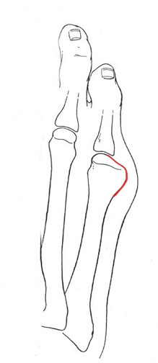
Τύπος 1: Διόγκωση του κονδύλου της κεφαλής του 5ου ΜΤΤ.

Slide 20
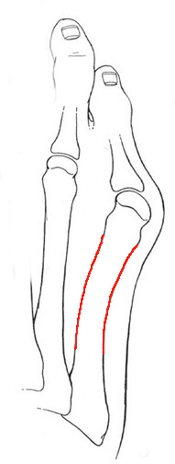
Τύπος 2: Μεγάλη καμπυλότητα στην διάφυση του 5ου ΜΤΤ, το οποίο και έχει μορφή που μοιάζει με γιαταγάνι.

Slide 21
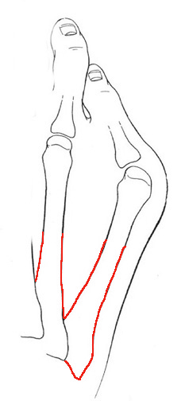
Τύπος 3: Αυξημένη γωνίωση ανάμεσα στο 4ο και 5ο ΜΤΤ

Slide 22
Το κότσι του ράφτη μπορεί να εμφανιστεί σε συνδυασμό με άλλες παραμορφώσεις του πρόσθιου άκρου ποδός, ενώ δεν είναι λίγες οι φορές που εμφανίζεται μετά από χειρουργείο για πτώση μεταταρσίων καθώς αλλάζει η φόρτιση του ποδιού.

Slide 23
Ιδιαίτερη προσοχή χρειάζονται οι ασθενείς που πάσχουν από σακχαρώδη διαβήτη ή από αγγειολογικά προβλήματα, καθώς τραυματισμοί στα πόδια μπορεί να οδηγήσουν σε έλκη, δηλαδή πληγές με απρόβλεπτες καταστροφικές συνέπειες.

Slide 24
Η αλλαγή σε φαρδιά άνετα παπούτσια, από μαλακό δέρμα μπορεί να βελτιώσει τα συμπτώματα. Αν όμως μετά από ένα εύλογο διάστημα 5 - 6 μηνών, οι ενοχλήσεις παραμένουν, μπορεί να διορθωθεί χειρουργικά, ανώδυνα με την μέθοδο της διαδερμικής χειρουργικής.

